Slide 1









Предсказание риска диабета
ВЫПОЛНИЛ
НАЗАРОВ МАКСИМ

Slide 2




Актуальность
Прогнозирование развития диабета актуально в свете растущей заболеваемости и необходимости предупреждения осложнений. Это позволяет персонализировать подход к пациентам, сокращая затраты и повышая эффективность медицинского управления, особенно с использованием современных методов анализа данных и машинного обучения.

Slide 3
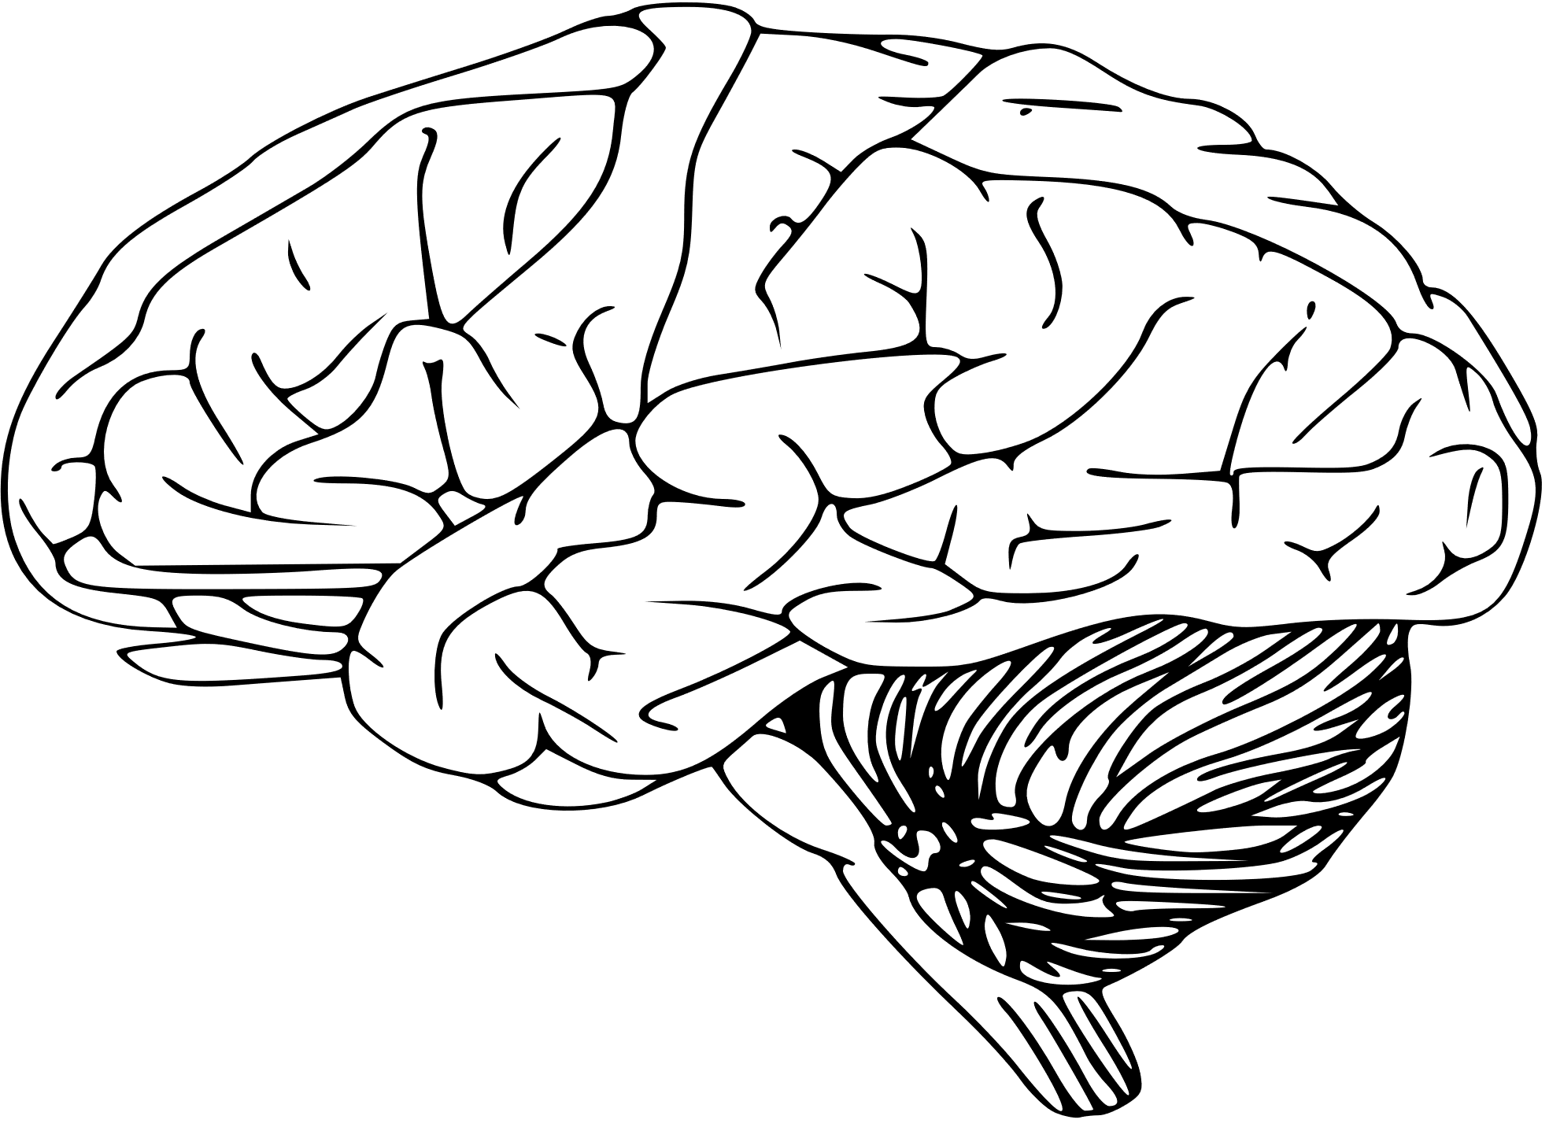
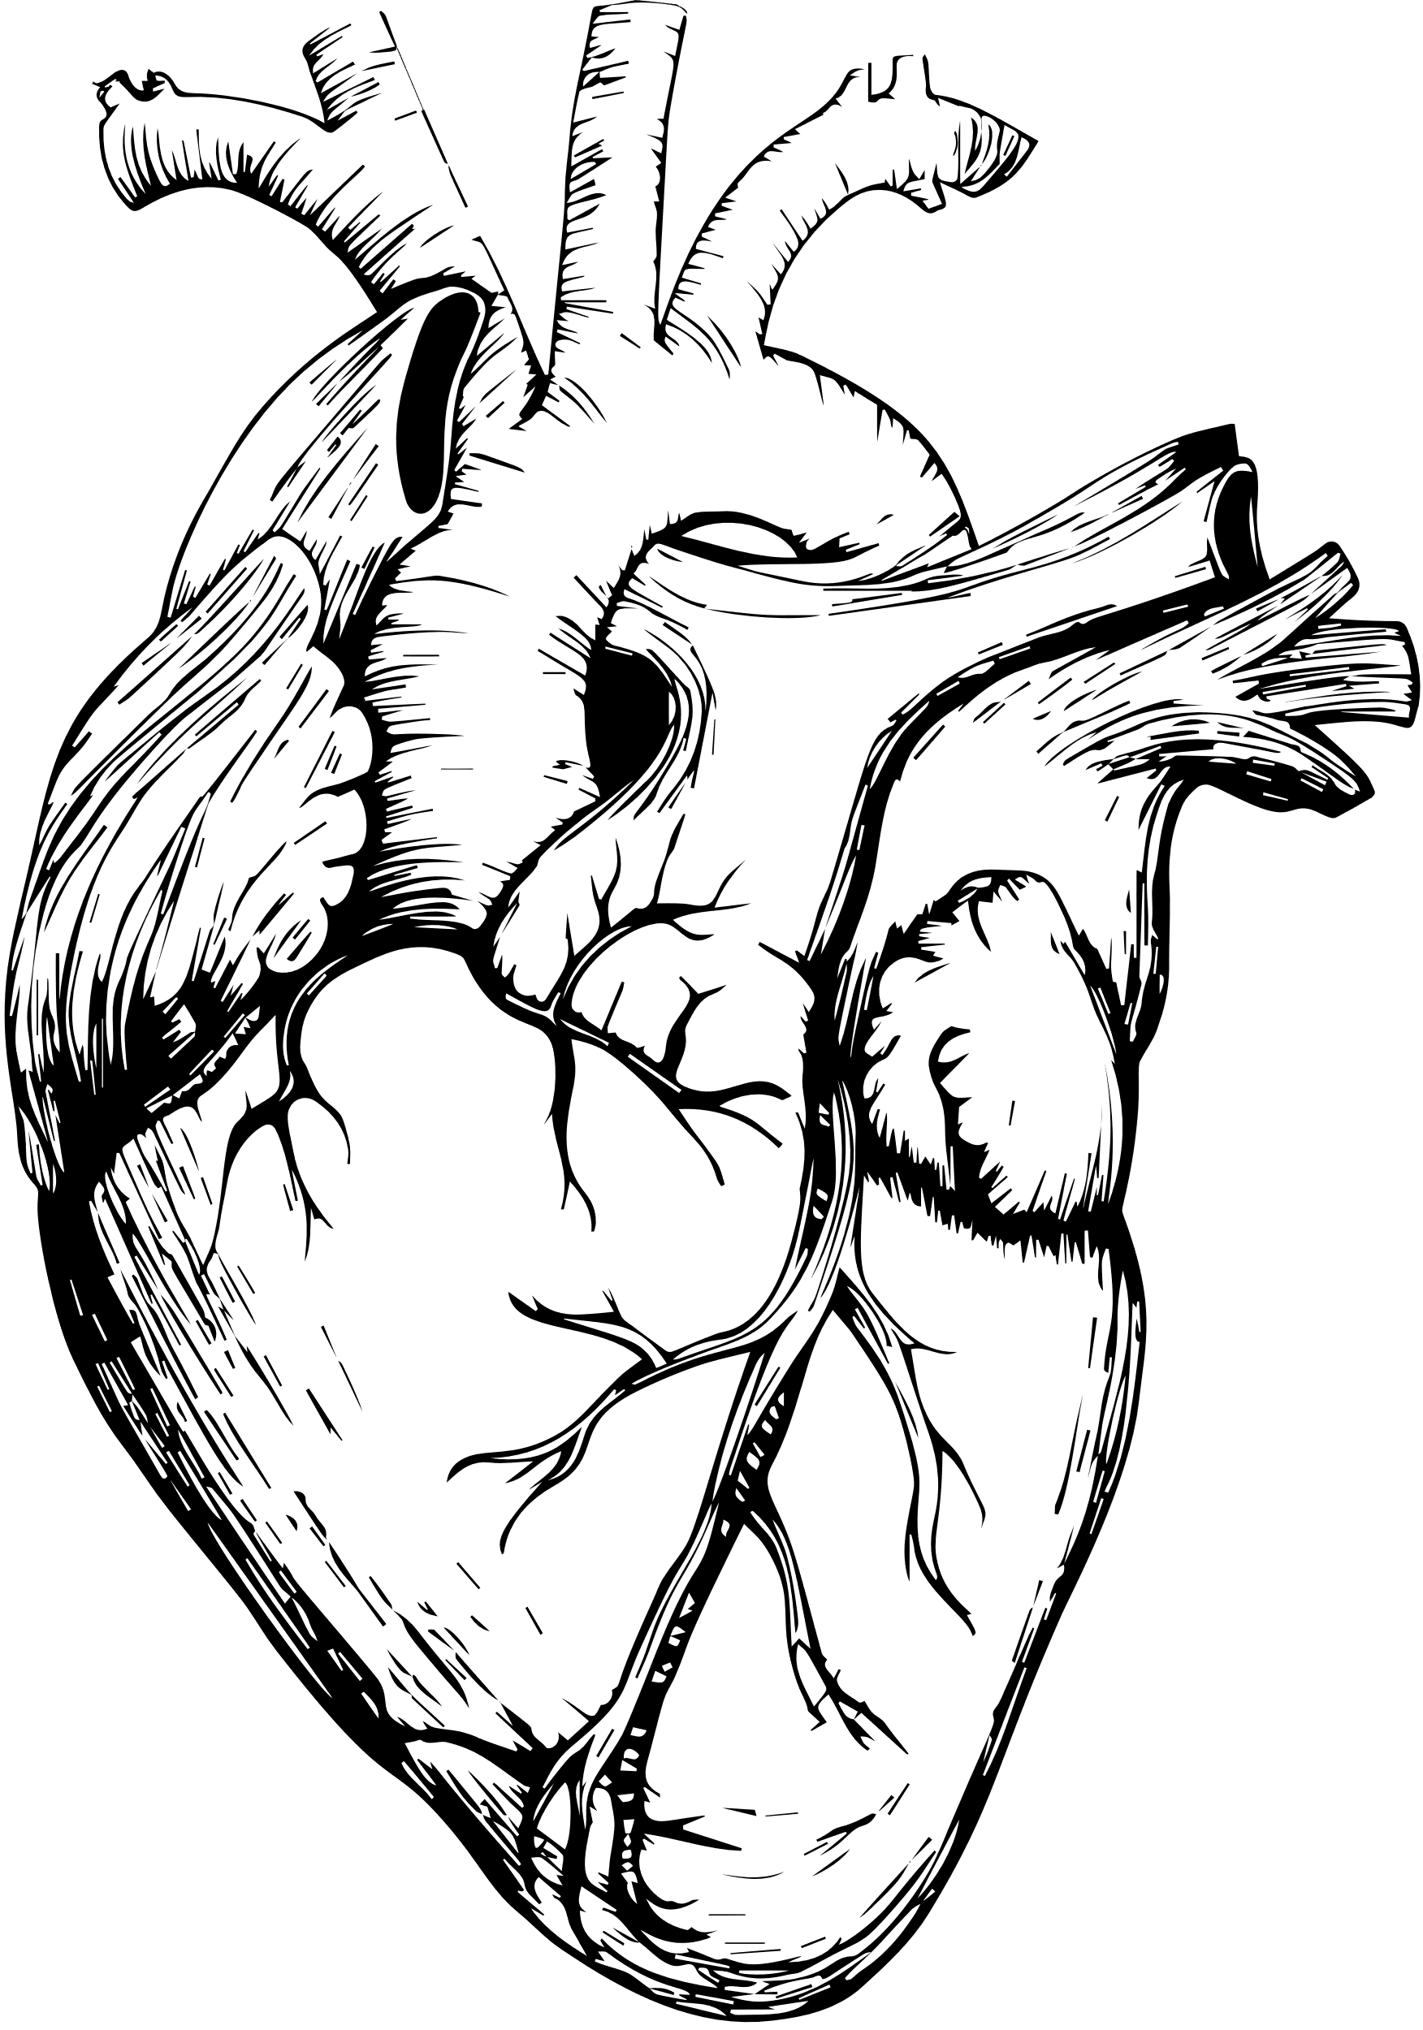


Данные
Данные включают такие характеристики, как возраст, пол, индекс массы тела (ИМТ), гипертония, сердечно-сосудистые заболевания, история курения, уровень HbA1c и уровень глюкозы в крови.
Этот набор данных может быть использован для построения моделей машинного обучения, позволяющих прогнозировать развитие диабета у пациентов на основе их истории болезни и демографической информации. Это может быть полезно медицинским работникам для выявления пациентов, которые могут быть подвержены риску развития диабета, и для разработки индивидуальных планов лечения.

Slide 4

Статус переменных
Зависимая переменная:
Статус диабета: Это зависимая переменная, которая отражает наличие или отсутствие диабета у пациента.
Независимые переменные (признаки):
Возраст
Пол
Индекс массы тела
Гипертония
Сердечно-сосудистые заболевания
История курения
Уровень HbA1c(гемоглобин)
Уровень глюкозы в крови

Slide 5
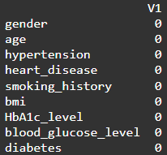
Проверка на нулевые значения, всё слишком чисто

Slide 6
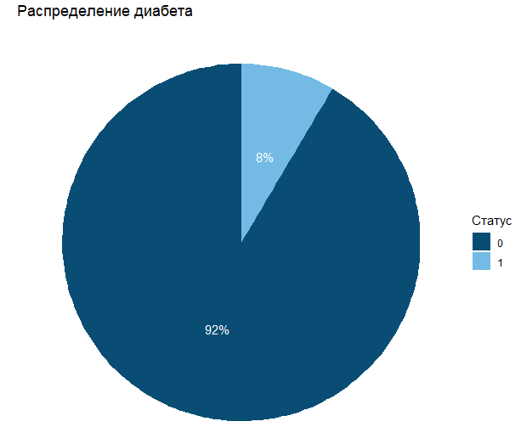
Несбалансированное процентное распределение людей, болеющих диабетом и людей здоровых

Slide 7


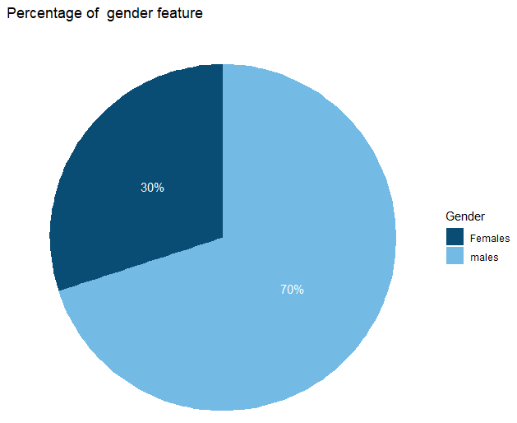
Видим, что количество женщин в датасете преобладает больше

Slide 8
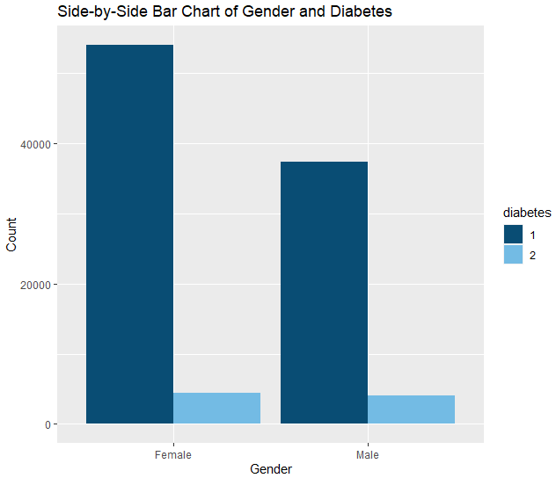
Рассматривая гендерные признаки и их отношение к зависимой переменной, видим, что нет особых различий заболевших диабетом мужчин и женщин, они на одном уровне, но большее преобладание женщин

Slide 9
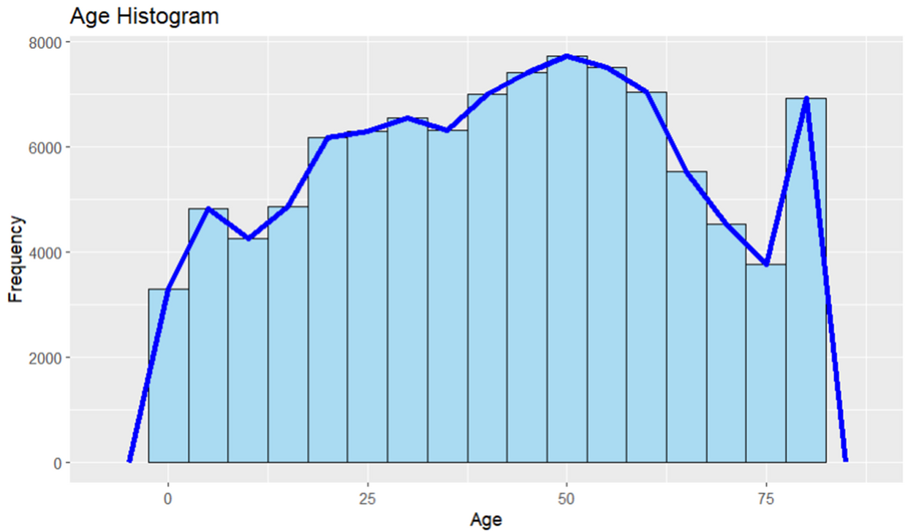
На данной гистограмме видим, что наш датасет имеет обширную возрастную категорию от детей до взрослого поколения.

Slide 10
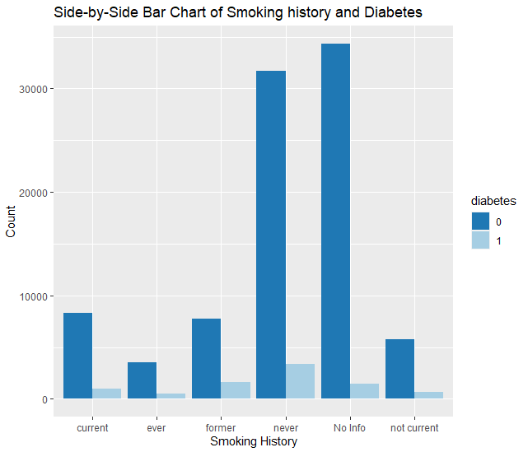

В данном графике всё неочевидно, так как признак без информации занимает лидирующие позиции

Slide 11
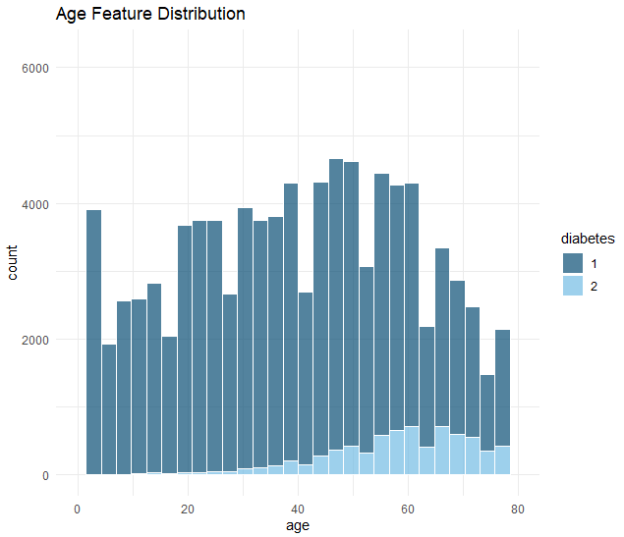
Видим, что заболевшими диабетом в большей мере являются люди от 40 до 80, хотя не можем отрицать, что в детском и подростковом возрасте его нет, так как возможно признаков болезни не было, но в организме она существовала

Slide 12
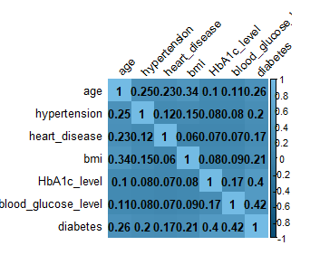
Построив матрицу корреляции, было замечено, что корреляций нет, ни положительных, ни отрицательных, где показано на рис.4, это означает, что нет чёткой тенденции или закономерности. Самая высокая корреляция составила 0.4 и 0.42 между диабетом и уровня HbA1, зависимой переменной и уровня глюкозы в крови. (но это не считается хорошей корреляцией).

Slide 13
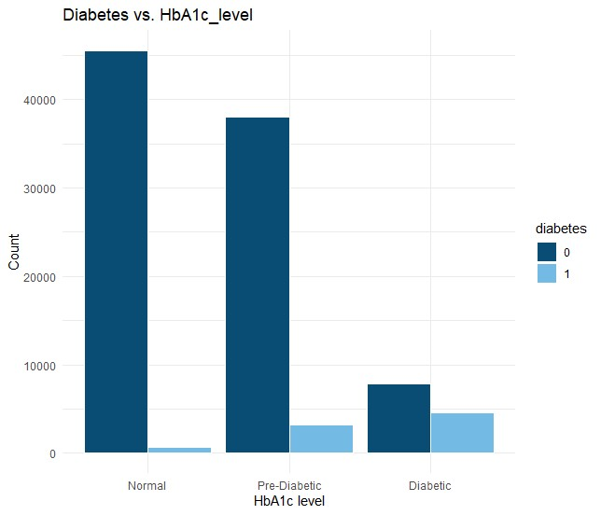
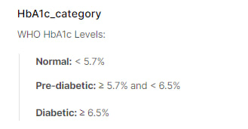
Соотношение классов:
В "Normal": 1.5% случаев диабета.
В "Pre-Diabetic": 7.8% случаев диабета.
В "Diabetic": 36.8% случаев диабета.
Заметим, что с увеличением уровня HbA1c увеличивается и процент случаев диабета.

Slide 14
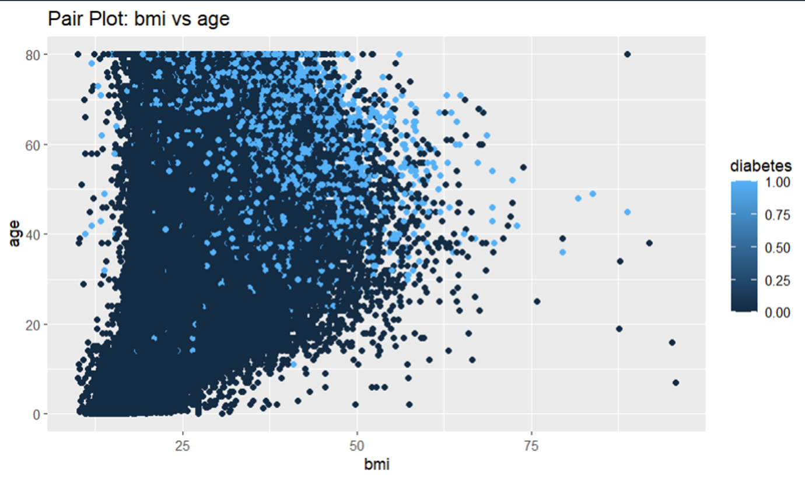
Данный график рассеяния указывает, что люди, которым за 40 и индекс массы тела больше 40 чаще болеют диабетом

Slide 15

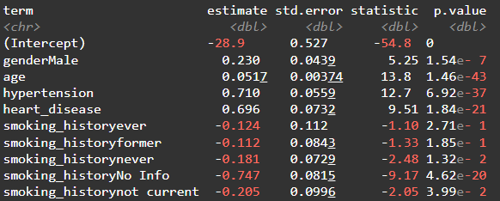









Исследуем данные из анализа регрессии
Полученные коэффициенты из анализа регрессии указывают на следующее: у мужчин вероятность наступления события увеличивается примерно на 23%, в то время как увеличение возраста на единицу сопровождается примерно 5.17% увеличением этой вероятности. Наличие гипертонии и заболевания сердца также существенно связаны с увеличением шансов на наступление события (примерно на 71% и 69.6% соответственно), в то время как различные категории курения могут влиять на вероятность в разной степени.
Выводы: hypertension, bmi, smoking_history), HbA1c_level, blood_glucose_level: Все эти параметры имеют положительные оценки с низкими p-значениями, что свидетельствует о статистически значимой положительной связи с риском.

Slide 16



Предсказывание на моделях
Logistic Regression
Random Forest
SVM
Точность =
Точность =
Точность =

Slide 17
Что показывают метрики?
Метрики Precision (точность) 0.958, Recall (чувствительность) 0.967 и F1-мера 0.963 свидетельствуют о высокой точности в предсказании положительных классов модели, а также её способности эффективно выявлять и классифицировать положительные случаи с высокой достоверностью.
Precision = 0.958
Recall =0.967
F1-score = 0.963

Slide 18


В ходе данного анализа получилось достичь хороших результатов, что подтверждает высокую эффективность предложенных моделей в контексте поставленной задачи.

